Slide 1

TravelCAT 旅行喵喵

Slide 2
前言
我們創造出這款「TravelCat旅行喵喵」，目的是為了省去排定行程的時間，讓行程更便利，給所有熱愛旅行、喜歡嘗試不同地方特色的人並提升大家對旅行的熱愛
使用工具：
Medibang,PhotoImpact:繪製LOGO及相關圖片
Thunkable, FireBase雲端資料庫:製作此APP
成果：
1.解決行程規畫的煩惱
2.了解某個地區好吃好玩的地方
3.創造一個快速方便的旅遊APP，取代傳統的導覽手冊
4.這是一個能夠「方便使用，輕鬆旅行」的APP

Slide 3
系統結構
TravelCAT 旅行喵喵
其他
行程
美食
風景
🍔

Slide 4
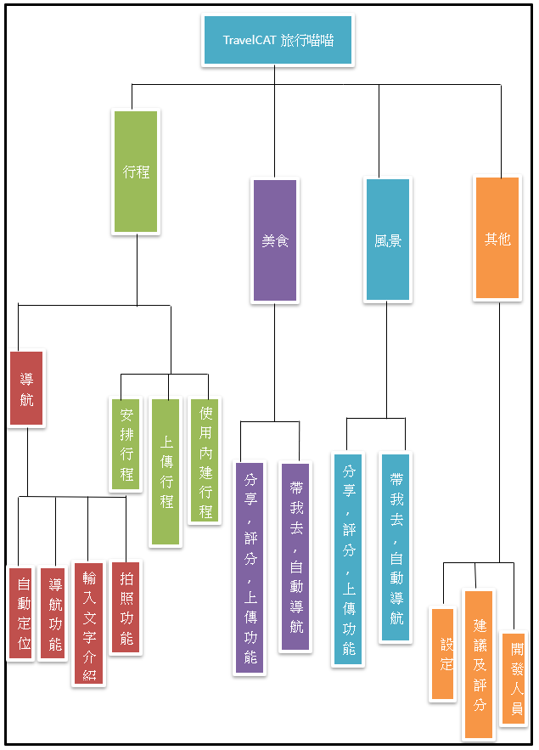

Slide 5
實機操作

Slide 6
主畫面
標記景點:標記地點,輸入標點名稱及拍照
行程:使用行程功能
上傳景點:將標記之景點(可加文字介紹)上傳至風景或美食

Slide 7
行程
內建行程:使用內建之行程
共用行程:使用自己或別人上傳之行程
自訂行程:自己動手創造行程

Slide 8
美食
🍔
內建美食:管理員建立之美食，可觀看菜單及電話
共用美食:其他用戶上傳之美食
皆可導航至目的地

Slide 9
風景
內建風景:管理員建立之風景
共用美食:其他用戶上傳之風景
皆可導航至目的地

Slide 10
使用說明及管理員登入
使用說明:觀看說明影片
管理員登入:修改美食,風景,行程內容

Slide 11
其他
建議及評分:填寫回饋單
開發人員:組員介紹
分享:使用社群軟體分享我們的訊息
手電筒:亮晶晶
音效開關：開關音效

Slide 12

總結

Slide 13
Thanks!
👍

